Slide 1


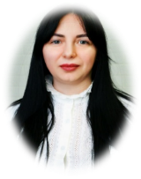
Педагогічний подіум для професійної спільноти інструкторів з фізичного виховання та музичних керівників у форматі ShareCamp ЗДО
Вихователь-методист КЗ «ДНЗ № 7 ВМР Ольга СЛИЗЬКОУХА
Презентація-огляд ідей
«Способи використання та застосування інноваційних методів розвитку фізичної активності та музичної діяльності дошкільників»
Notes:
Ми розробили цей шаблон, щоб кожен учасник команди проекту мав набір слайдів із власною темою. Ось як учасники можуть додати новий слайд до свого набору:
Позначте, де потрібно додати слайд: Виберіть наявний слайд в області ескізів, клацніть кнопку "Створити слайд" і виберіть макет. Новий слайд матиме ту саму тему, що й інші слайди у вашому наборі.
Увага! Не дратуйте колег-доповідачів, раптово змінюючи їхні теми. Це може статися, якщо ви виберете іншу тему на вкладці "Конструктор", що призводить до змінення зовнішнього вигляду всіх слайдів презентації.

Slide 2
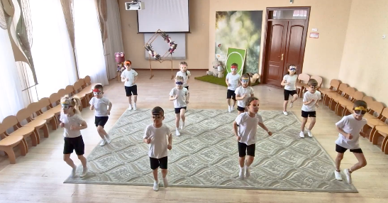
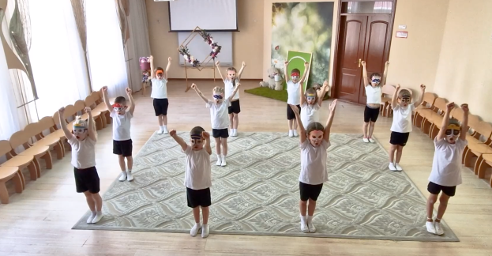
Особливості взаємодії
Логоритмічна вправа з елементами мелодекламації

Slide 3
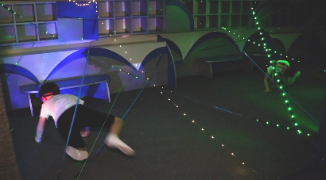
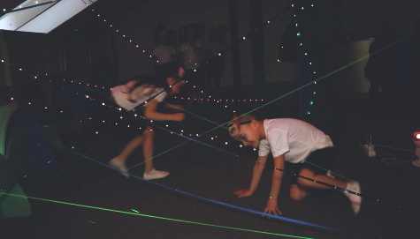
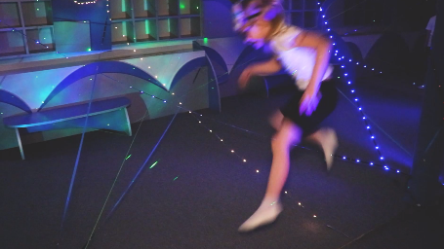
Особливості взаємодії
елементи методики Жака Далькроза та сенсорної інтеграції Джин Айрес

Slide 4
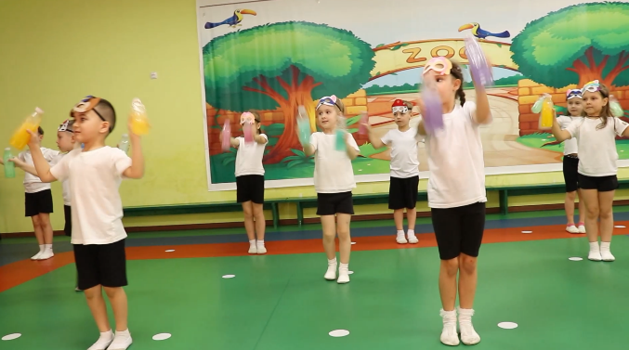
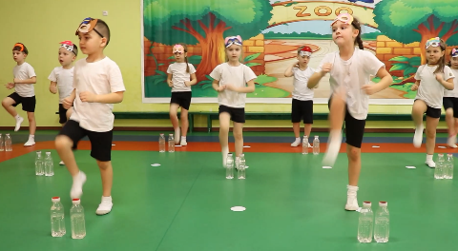
Особливості взаємодії
нейрофітнес з елементами пластичного інтонування

Slide 5
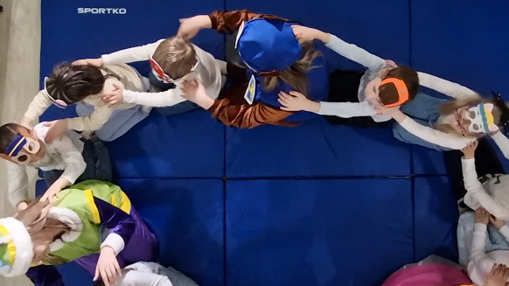
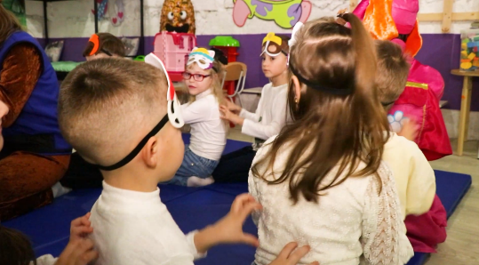
Особливості взаємодії
метод Майндфуленс та нейрогімнастика з елементами самомасажу під час активного слухання музичного твору (за методикою Батії Штраус)

Slide 6
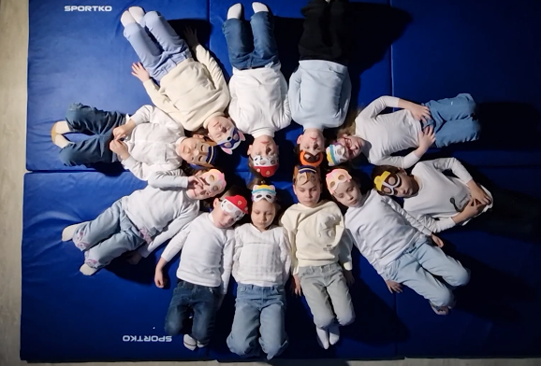
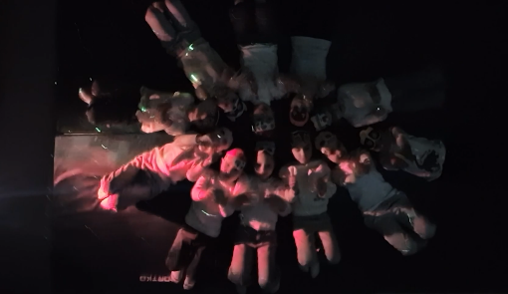
Особливості взаємодії
Релаксація

Slide 7
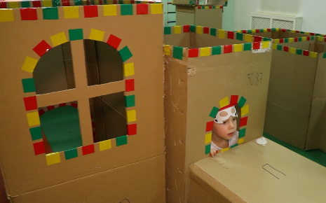
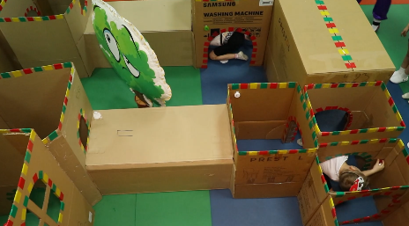
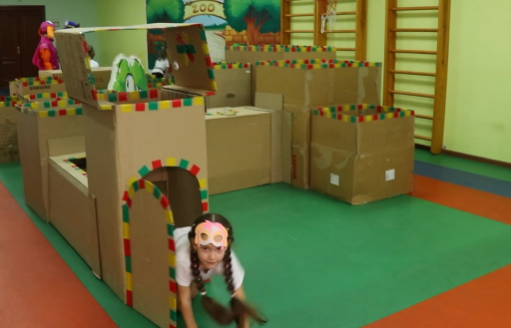
Особливості взаємодії
Гра на розвиток навичок орієнтування в просторі

Slide 8
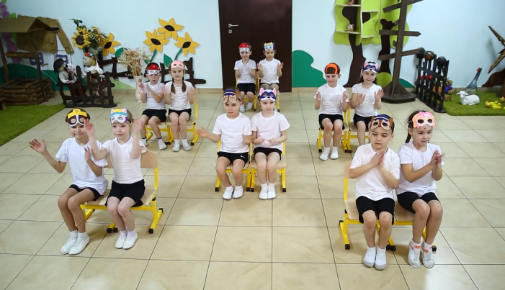
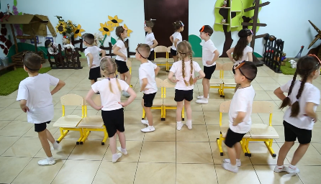
Особливості взаємодії
Перкусія тіла

Slide 9
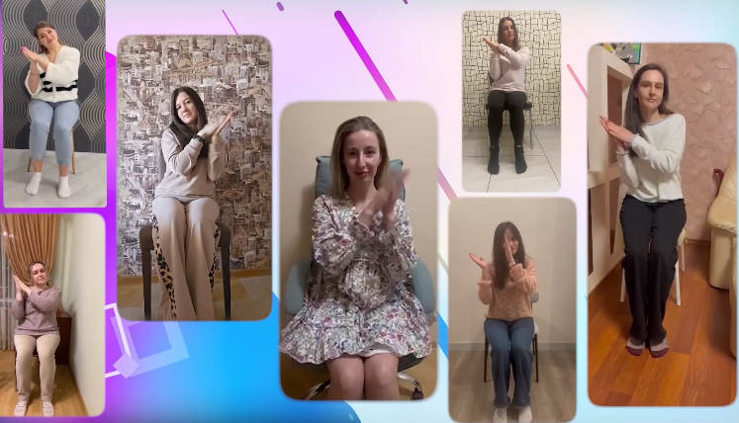
Особливості взаємодії
Перкусія тіла

Slide 10
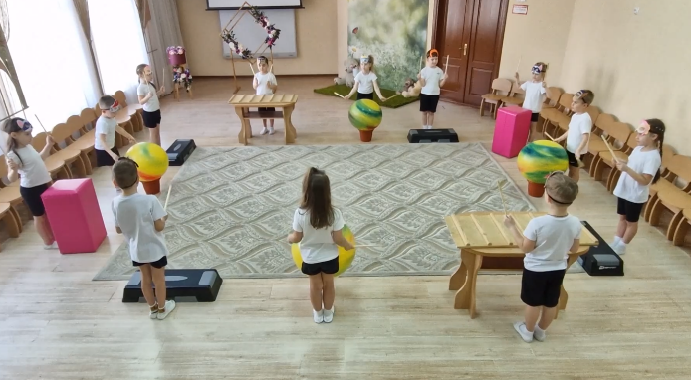
Особливості взаємодії
Гра на нетрадиційних музичних інструментах

Slide 11
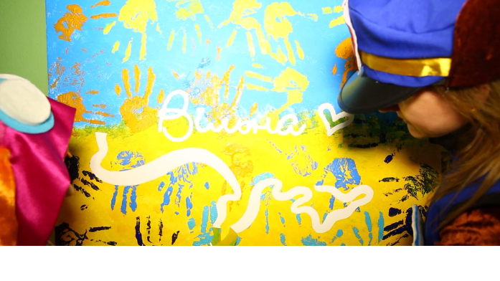
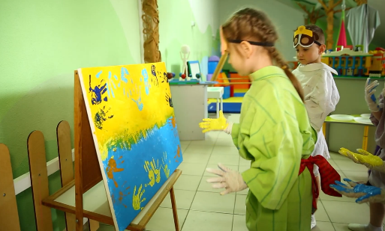
Особливості взаємодії
Елементи арт-терапії

Slide 12
Що ми можемо взяти на озброєння?
Створювати спільні заняття та проєкти, де фізичні вправи супроводжуються музичним супроводом.
Впроваджувати динамічні паузи з музичним супроводом для підвищення активності дітей протягом дня.
Використовувати сучасні технології, аудіо- та відеоматеріали для урізноманітнення рухових та музичних занять.
Розробити спільний календар заходів, щоб ефективно інтегрувати музику та фізкультуру у освітній процес.

Slide 13

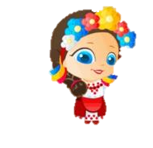
ДЯКУЮ ЗА УВАГУ!

